Slide 1
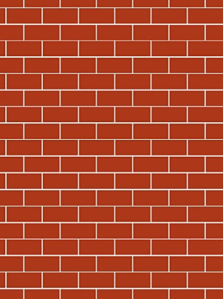

打磚塊
組長:c110112103 李承宇
組員:c109112121 張兆賢、c109112107 康佳元

Slide 2
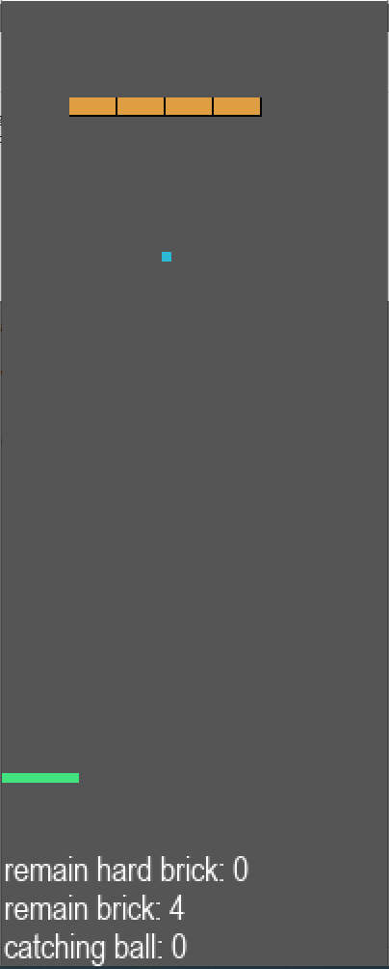
需求
功能:
球拍左移右移。
發球方向。
預測球的反彈軌跡。
限制:
Window10、11
Python:3.10
介面大小

Slide 3
遊戲分析
打磚塊
物件
規則
關卡
操作
磚塊
球打磚塊，磚塊消失
球碰到物件或畫面邊緣會反彈
LV1~
LV20
方向鍵左右，
控制球拍擊球
球拍
球低於球拍，
結束遊戲
磚塊打完，
進入下一關
球

Slide 4
腳本分析
打磚塊腳本
功能
效能
介面
驗收
判斷球是否擊中磚塊
蒐集樣本，
以樣本訓練
*sav樣本檔
手動與自動
遊玩
效能是否達標
LV1~
LV20
預測
方向鍵左右，
控制球拍擊球
辨識球位置，
並操作球拍
存取樣本的
APZ
訓練、預測
訓練
2024/4/24

Slide 5
驗收
腳本可以自行通關Level1.~Level20.。
能判斷、預測球的路徑軌跡。

Slide 6
補充
機器學習(Q learning)
機器學習:需求、分析

Slide 7
機器學習
狀態
指令
代理人
驗收
遊戲進行中
左移動
右移動
*sav樣本檔
手動與自動
遊玩
效能是否達標
平台無法接到球
預測
無動作
發球
所有磚塊都被破壞
存取樣本的
APZ
訓練、預測
訓練
2024/4/24
2024/4/24

